Slide 1


Controladores Lógicos e Programáveis (CLP)
Professor MSc. Heleno Cardoso

Slide 2
Aula 04 CLP – Programação – LADER Contador e Temporizador
Professor MSc. Heleno Cardoso

Slide 3
CLP – Revisão
O CLP é um dispositivo eletrônico utilizado para automatizar processos industriais. Ele recebe sinais de entrada, processa e gera sinais de saída para controlar sistemas e máquinas, programados através de linguagens específicas, sendo uma das mais conhecidas a LADDER.
Ladder, linguagem gráfica, se assemelha a um diagrama de circuitos elétricos e usa a representação de "escadas" (ladders) para mostrar a lógica de controle. A estrutura básica é composta por contatos e bobinas. As bobinas representam as saídas e os contatos representam as entradas ou condições que controlam essas saídas.

Slide 4
CLP – Revisão
Estrutura do Ladder
Contatos: Representam entradas, como sensores ou botões.
Bobinas: Representam saídas, como relés ou válvulas.
Relação de contato-bobina: A relação de contatos e bobinas define o comportamento do CLP.

Slide 5
CLP – LADDER Contador
A contagem é uma operação fundamental em sistemas automatizados, como em máquinas que precisam contar peças ou realizar determinadas ações após uma quantidade específica de ciclos.
Contadores - Existem dois tipos principais de contadores:
Contador Up (CTU - Count Up): Conta o número de vezes que um evento ocorre até um valor máximo.
Contador Down (CTD - Count Down): Conta de forma regressiva, ou seja, começa do valor máximo e vai diminuindo até atingir zero.
CTUD(Ascendente/descendente – Count Up and Down)

Slide 6
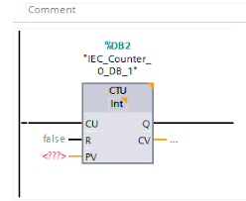
CLP – Exemplo LADDER Contador
...
Instância
Contador Up
Borda de subida
Bobina
Reset
Count Value
Preset Value

Slide 7
CLP – Exemplo LADDER Contador
Um CLP foi programado para fazer a contagem de peças utilizando um sensor. Além do sensor, o sistema ainda conta com dois motores (M0 e M1) que devem ser ligados e um temporizador também é utilizado no programa.
A cada acionamento do sensor, será incrementado uma unidade no contador. Quando a contagem chegar a 5, os motores M0 e M1 serão acionados simultaneamente e, após 3 segundos, os dois motores serão desligados e a contagem será resetada.

Slide 8
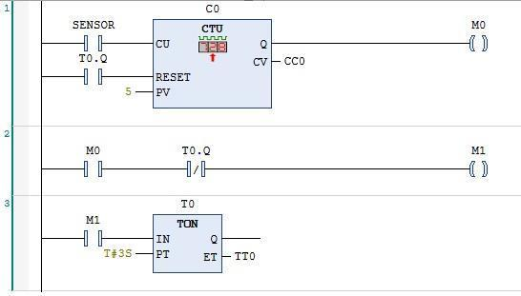
CLP – Exemplo LADDER Contador
...

Slide 9
CLP – Exemplo LADDER Contador
Um contador pode ser configurado para contar o número de vezes que um sensor de presença detecta um objeto. Ao atingir um valor especificado, uma saída pode ser ativada (por exemplo, uma máquina para de funcionar ou inicia outro processo).
Neste exemplo, o CTU conta a cada sinal de Sensor de Presença, e quando atingir o número determinado, ativa a Bobina.
|--[ Sensor de Presença ]----[ CTU ]--|
| |
|--[ CTU Q1 ]----------------[ Bobina ]--|

Slide 10
CLP – LADDER Temporizador
Os temporizadores é um dispositivo virtual (função) capaz de medir o tempo pré-determinado, que pode ser usado para controlar a sequência de um evento ou processo. 03(três) principais tipos:
TON (Temporizador de Liga): O TON ativa a saída depois de um tempo de atraso, quando a condição de entrada permanece verdadeira. (Time ON Delay)
TOF (Temporizador de Desliga): O TOF desativa a saída depois de um tempo de atraso, quando a condição de entrada deixa de ser verdadeira. (Time OF Delay)
TP (Temporizador por Pulso): Um temporizador que ativa e desativa a saída em intervalos de tempo específicos.

Slide 11
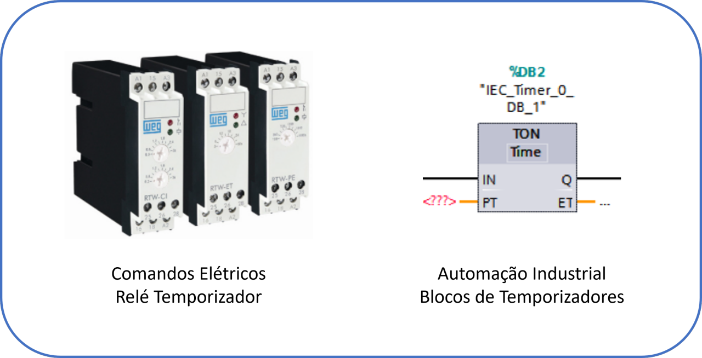
CLP – Exemplo LADDER Temporizador
.
Físico
Virtual

Slide 12
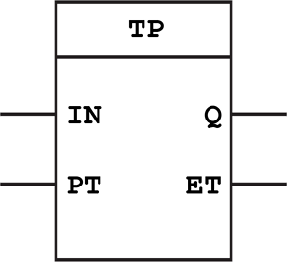
CLP – Exemplo LADDER Temporizador
Instância
...
Entrada
Bobina
Prog. de Tempo
Estado Atual

Slide 13
CLP – Exemplo LADDER Temporizador
TP, quando ativado (IN=1) inicia a contagem do tempo e tem sua saída alterada para 1 (Q=1) . Ao atingir o tempo de atuação definido em PT, a saída volta a assumir o valor zero, independentemente do valor da entrada IN.
TEMP1
Botoeira
Bobina
T#5s
Estado Atual

Slide 14
CLP – Exemplo LADDER Temporizador
TOF, quando ativado (IN=1) tem sua saída alterada para 1 (Q=1). Quando a entrada voltar ao valor ZERO, inicia a contagem do tempo mantendo a saída no valor 1. Quando o tempo decorrido atingir o valor especificado em PT a saída volta ao valor ZERO.
TOF
TEMP2
Botoeira
Bobina
T#5s
Estado Atual

Slide 15
CLP – Exemplo LADDER Temporizador
TON, quando ativado (IN=1) inicia a contagem do tempo e até atingir o valor especificado em PT. Neste instante tem sua saída alterada para 1 (Q=1). Quando a entrada voltar ao valor ZERO, a saída também assume o valor ZERO. Se a entrada voltar a ZERO antes de decorrido o tempo em PT, a saída permanece no valor 0.
TON
TEMP3
Botoeira
Bobina
T#5s
Estado Atual

Slide 16
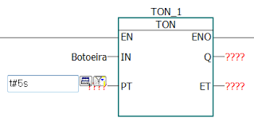
CLP – Exemplo LADDER Temporizador
.
Instância
Entrada
Bobina
Estado Atual
Prog. de Tempo

Slide 17
CLP – Exemplo LADDER Temporizador
Um exemplo clássico de uso do TON seria ligar uma luz, 10 segundos após pressionar um botão. Quando o botão for pressionado, o temporizador começa a contar, e depois de 10 segundos, a luz é ligada automaticamente.
|--[ Botão de Pressão ]----[ TON ]----|
| |
|--[ TON Q1 ]----------------[ Luz ]--|

Slide 18
CLP – Exemplo LADDER Temporizador
Exemplo 1: Contagem de Peças
Imagine um sistema de transporte de peças onde, após a contagem de 50 peças, o CLP aciona um alarme. O diagrama de Ladder seria assim:
|--[ Sensor de Peça ]----[ CTU ]--|
| |
|--[ CTU Q1 ]---------------[ Alarme ]--|
Quando o sensor detectar a peça, o CTU começa a contar. Quando atingir 50, o Alarme é acionado.

Slide 19
CLP – Exemplo LADDER Temporizador
Exemplo 2: Acionamento de Equipamento após Temporização
Um motor deve ser acionado por 30 segundos após a ativação de um botão de emergência:
|--[ Botão de Emergência ]----[ TON ]----|
| |
|--[ TON Q1 ]----------------[ Motor ]--|
Ao pressionar o botão de emergência, o TON começa a contar 30 segundos, e após esse tempo, o motor será acionado.

Slide 20
CLP – Observações Cont/Temp
Teste e Ajuste: É essencial testar a programação do CLP em um ambiente controlado para garantir que todos os temporizadores e contadores estejam funcionando corretamente.
Aplicações Diversas: Contadores e temporizadores são amplamente usados em processos industriais, desde a contagem de produção até a sincronização de operações.

Slide 21
Leitura Específica
[1] CLP Contador.
Disponível em: https://repositorio.ifes.edu.br/xmlui/handle/123456789/2292
[2] CLP Temporizador.
Disponível em:
https://adelpha-api.mackenzie.br/server/api/core/bitstreams/1a281174-83e1-4543-bff8-7ee799751d2a/content

Slide 22
Aprenda+
[1] CLP Contador.
Disponível em: https://youtu.be/T78zVX_4mSM
[2] CLP Temporizador.
Disponível em: https://youtu.be/qCLIVbpyXPU
https://youtu.be/vjE5ecV8adU

Slide 23
Dinâmica/Atividades
EcoStruxure™ Control Expert - PLC Simulator
https://inetec.com.br/baixe-instale-machine-expert-basic/
TIA Portal - plataforma da Siemen
https://youtu.be/vex45xUh1fs
Simulador – CADE SIMU
https://www.cadesimu.net/
Criar um diagrama Ladder que conte o número de peças em uma linha de produção e, ao atingir 100 peças, acione uma saída de alarme.
Criar um diagrama Ladder que acione uma válvula por 5 segundos sempre que um botão de pressão for pressionado.

Slide 24
Referências Bibliográficas
[1] OLIVEIRA, Renan Mainardi de. Um sistema de controle de vagas e identificação do tipo de veículo em um estacionamento usando CLP. 2022.
[2] ASSUMPÇÃO, Lucas André Sandrini de. A automação inserida no processo de modificação de engenharia de um veículo para otimização de custos. 2021.
[3] SOUZA, Vitor Amadeu. Princípios de Automação Industrial com CLP. Clube de Autores, 2013.

Slide 25
Controladores Lógicos e Programáveis (CLP)
Professor M.Sc. Heleno Cardoso

